Slide 1
스토리지 > 내파일
1.9
2018-02-20

Slide 2
개정 이력
작성일 | 변경 이력 | 화면 ID | Ver
2017-09-27 | 내파일 작성 |  | 0.1
2017-10-18 | 개발 리뷰 후 버전 업데이트 |  | 1.0
2017-10-31 | 1차 수정 사항 반영 이력 보기, 통계 보기 화면 추가 부서단위로 공유 관리를 할 수 있는 내용 추가 전체 파일(root) > 내 파일로 명칭 수정 |  | 1.1
2017-11-02 | 공유중인 폴더’ 메뉴 삭제 공유 태그에서 아이콘으로 변경 파일 올리기 팝업 추가 |  | 1.2
2017-11-21 | 파일 및 폴더 drag & drop 기능 추가 새폴더 생성 및 수정 화면 추가 이력보기, 통계보기 팝업 → 페이지로 전환 공유받은 폴더 리스트내 상위 이동 경로 삭제 |  | 1.3
2017-12-01 | 파일 복사/이동 위치 선택 팝업 수정 트리내 공유받은 폴더 추가 | ST8.1.3.1.2 | 1.4
2017-12-12 | 그리드/리스트형일 경우 폴더+파일 개수로 1page당 출력 개수 정의 | ST8.1.1.1 ST8.1.1.2 | 1.5
2017-12-18 | Drag 파일올리기 화면 및 파일 이름바꾸기 화면 추가 | ST8.2.1 ST8.2.2 ST8.2.3 | 1.6
 | 검색창 수정(공통) 검색 결과 화면 추가 | ST8.1.1.1 ST8.3
2017-12-27 | 이력보기/통계보기 reload 버튼 추가 | ST8.2 / ST8.3 | 1.7

Slide 3
개정 이력
작성일 | 변경 이력 | 화면 ID | Ver
2018-01-15 | 검색창, 검색결과 화면 추가 | ST8.3 ST8.3.1 ST8.3.2 | 1.8
2018-02-20 | 즐겨찾기 폴더 : 리스트내 상위 이동 경로 및 하위 폴더 삭제, 파일만 출력 | 19page | 1.9

Slide 4
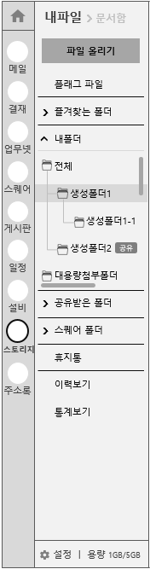
Structure_LNB
분류 | 메뉴명 | To-be 역할 정의
LNB 전환 영역 | 내 파일 / 문서함 | 스토리지 내 파일/문서함을 전환해서 볼 수 있는 영역 진입 시 제공하는 Default LNB를 설정에서 변경 가능 선택 시 : LNB 및 컨텐츠 영역이 선택한 항목 화면으로 전환 Default : 내 파일
LNB 전환
액션버튼 영역
내 파일
분류 | 메뉴명 | To-be 역할 정의
메인 액션 버튼 | 파일 올리기 | 선택 시 : <내 파일>에 로컬 파일을 업로드
분류 | 메뉴명 | To-be 역할 정의
개인 데이터 관리 영역 | 전체 파일 | <내 파일>에 저장된 전체 폴더 및 문서를 열람하는 메뉴 메인화면 진입 시 Default 포커스 제공
 | 플래그 파일 | 폴더에 상관없이 플래그 표시한 파일을 모아 제공하는 메뉴 사용자에 의한 수동분류
 | 즐겨찾는 폴더 | 사용자가 즐겨찾기 설정한 폴더만 제공 <내 폴더> 내의 폴더 즐겨찾기 설정 시 해당 영역에 복사 (중복 제공) 즐겨찾기 해제 시 해당 영역에서 제거됨
 | 내 폴더 | 사용자가 폴더를 생성하여 파일을 분류 가능 Default 폴더 제공 : 기본 그룹, 대용량첨부폴더 사용자가 폴더를 지정하지 않은 파일은 <기본 그룹>에 분류 설정 : 사용자 생성 폴더 관리 및 삭제 가능
공동 데이터 관리 영역 | 공유받은 폴더 | 다른 사용자가 공유한 폴더를 제공하는 메뉴 설정 : 사용자의 공유 권한에 따라 적용 뱃지 숫자 제공 정책 : 사용자가 미열람한 파일 업데이트 수
 | 스퀘어 폴더(TBD) | 사용자가 멤버인 스퀘어의 파일을 모아 제공하는 메뉴 설정 : 사용자가 공유해제 및 순서 변경 가능 뱃지 숫자 제공 정책 : 사용자가 미열람한 파일 업데이트 수 사용자가 스퀘어 폴더에 파일 업로드 시 해당 스퀘어에 피드로 올라감
개인 데이터 관리 영역
공동 데이터 관리 영역

Slide 5

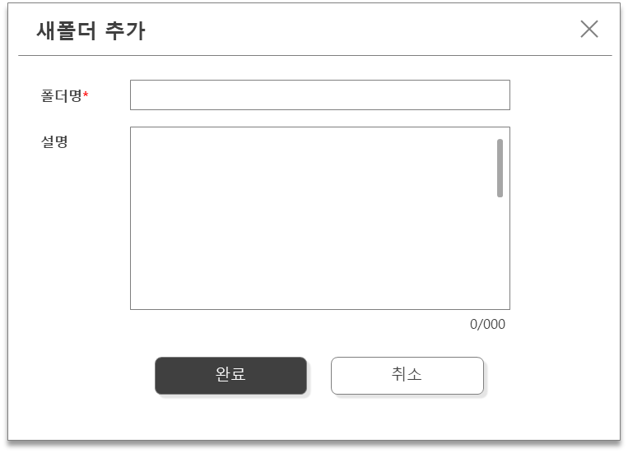
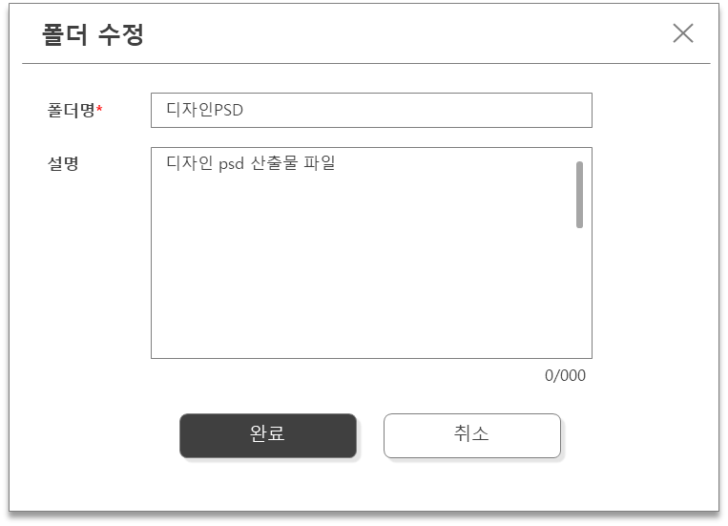
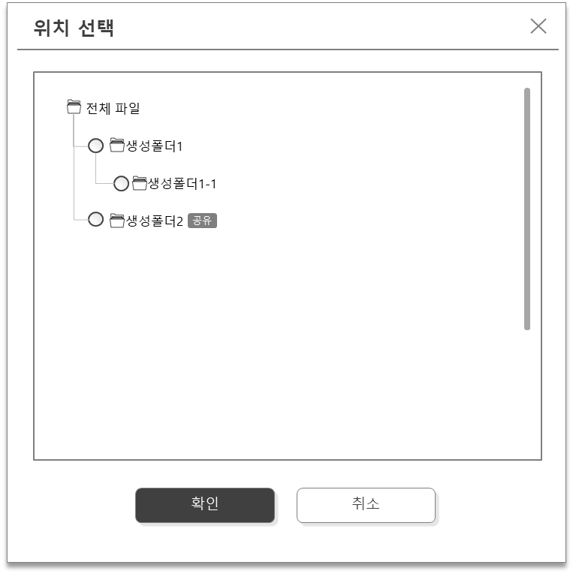
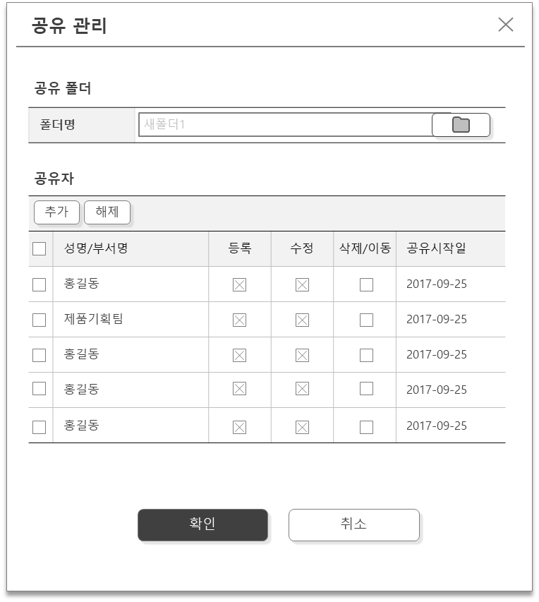
상단 버튼 기능 정의
내 파일
▼
Description
전체 파일 목록에서 사용될 버튼 기능 정의
1 | 클릭시 파일을 업로드할 수 있는 팝업 ST8.1.3.1.3 출력 해당 버튼은 목록내 체크 유무 상관 없음
2 | 클릭시, 체크된 폴더/파일을 압축파일 형태로 다운로드
3 | 클릭시, 선택된 파일 삭제 alert 출력 후, 확인 클릭시 휴지통으로 이동 처리 [Alert 유형] 파일 선택시 삭제하시겠습니까? 폴더 선택시 폴더내 파일도 모두 삭제됩니다. 삭제하시겠습니까?
4 | 클릭시 폴더 생성할 수 있는 팝업 출력(11page 참고)
5 | 편집 대상 파일 선택 후 클릭시 수정 : 폴더선택시 폴더명 및 설명을 수정할 수 있는 팝업 출력 파일명 선택시 파일명이 입력폼으로 변환 단, 2개 이상 선택시 alert 출력 하나의 폴더 또는 파일을 선택해주세요. 이동 : 폴더,파일 위치 선택 팝업 출력 잘라내기 : TBD 복사 : 폴더,파일 위치 선택 팝업 출력
6 | 폴더 공유 항목 클릭시, 폴더 공유 팝업창 출력 상세 기능은 다음페이지 참고
7 | 메일쓰기 클릭시, 선택된 폴더, 파일을 첨부파일 형태로 제공
8 | 파일 유형별 필터
9 | 그리드형만 출력 목록형일 경우 목록갯수 항목 출력
1
2
3
4
5
6
7
8
9
올리기
내려받기
삭제
새폴더
편집▼
공유관리
>
>
보내기 ▼
필터
모든 종류
수정일 내림 차순
수정
이동
잘라내기
복사
메일쓰기
word
xls
ppt
hwp
pdf
Txt
zip
이미지
동영상
음악
수정일 내림 차순
수정일 오림 차순
크기 내림 차순
크기 오림 차순
이름 내림 차순
크기 내림 차순
폴더 선택시
파일 선택시
11/21
수정
a98562211100.jpg
999KB

Slide 6
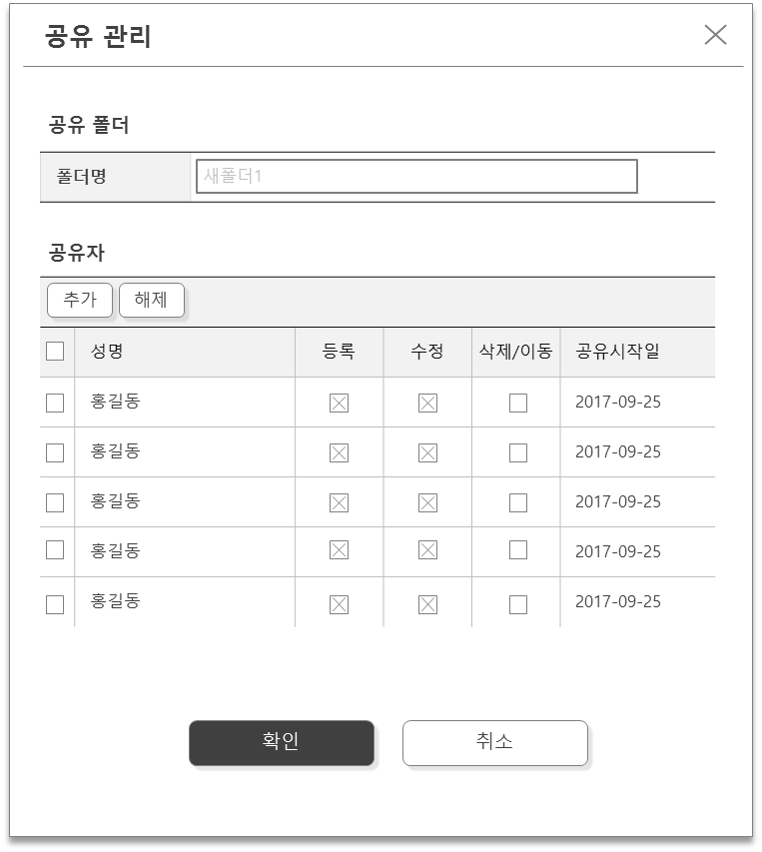
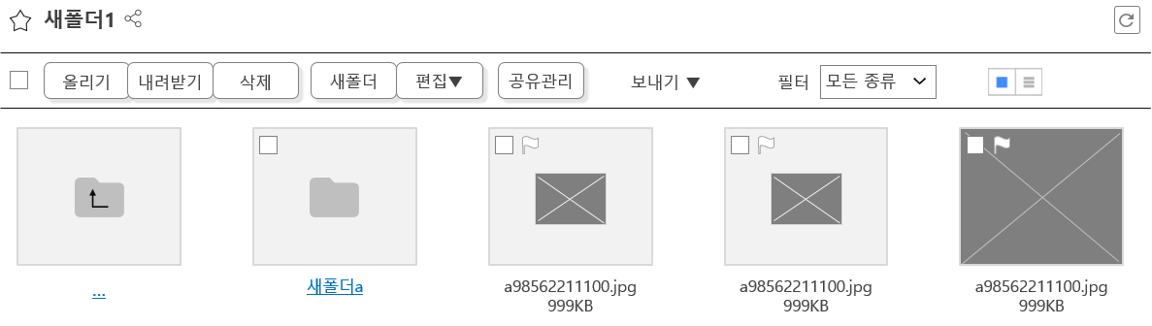

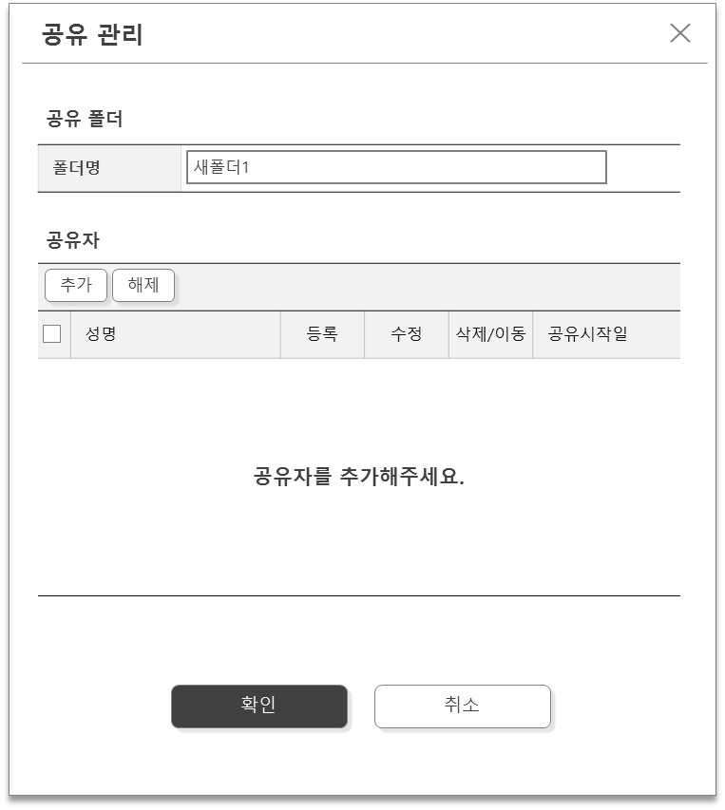


폴더에서 공유관리 버튼 클릭시 조건에 따른 화면 요소
1
폴더에서
공유폴더의 하위 폴더를 선택했을 경우 > ①
일반 폴더의 하위 폴더를 선택했을 경우 > ②
폴더를 선택하지 않았을 경우 > ②
폴더를 2개이상 선택했을 경우 > A1
파일을 선택했을 경우> A1
공유해제 버튼 출력
상위 path경로를 포함한 폴더명 및 공유자 정보 출력
A1
2
Alert
1개의 폴더만 선택해주세요.
폴더찾기 버튼은
히든 처리
상위 path 경로를 포함한 선택된 폴더명 출력
Abort
Cancel
OK

Slide 7


내 파일_그리드형
스토리지 > 내파일 > 전체 파일
ST8.1.1.1
전체 파일
▼
Description
스토리지 > 내파일 > 내파일 목록에는 폴더, 파일정보를 같이 출력 그리드형일 경우에는 1page당 50개(폴더+파일 포함) 출력되는걸로 고정
1 | 폴더 정보 출력 방식 폴더 정보 구성 : 폴더아이콘+폴더명 (폴더명은 줄일없이 모두 출력) 클릭시 하위 폴더 리스트로 이동 (다음페이지 참고)
1-1 | 폴더일 경우 즐겨찾기 토글 버튼 출력 즐겨찾기 설정시 하위폴더 모두 동일 처리 그리드 형태일 경우에만 제공
2 | 파일 정보 출력 방식 파일 정보 구성 : 파일 아이콘+파일명+크기 (파일명은 줄임없이 모두 출력) 각 파일 타입별 아이콘 출력 (타이별 아이콘 정의 TBD) 이미지 파일일 경우 미리보기 형식으로 제공 클릭시 파일 다운로드
2-1 | 플래그는 파일에만 적용
2-2 | 그리드형에서의 이미지 파일은 미리보기 형태로 제공
3 | 공유한 폴더인 경우 공유 아이콘 출력
4 | 내 폴더를 트리형태로 출력
플래그 파일
즐겨찾는 폴더
내폴더
전체
생성폴더1
생성폴더1-1
생성폴더2
대용량첨부폴더
공유받은 폴더
스퀘어 폴더
휴지통
이력보기
통계보기
올리기
내려받기
삭제
새폴더
편집▼
공유관리
>
보내기 ▼
필터
모든 종류
>
1-1
2-1
>
1
2
4
2-2
3
공유
생성 폴더1
생성 폴더2
a98562211100.jpg
999KB
a98562211100.jpg
999KB
a98562211100.jpg
999KB
공유
>
>
a98562211100.jpg
999KB
a98562211100.jpg
999KB
a98562211100.jpg
999KB
a98562211100.jpg
999KB
a98562211100.jpg
999KB
a98562211100.jpg
999KB
a98562211100.jpg
999KB
a98562211100.jpg
999KB
a98562211100.jpg
999KB
a98562211100.jpg
999KB
<< < 1 2 3 > >>
/ 3

Slide 8

# 하위 폴더로 이동했을 경우 화면
스토리지 > 내파일 > 전체 파일
ST8.1.1.1
1
2
Description
1 | 폴더 즐겨찾기 토글 버튼으로 ‘내폴더’내의 폴더에만 제공 클릭시 즐겨찾는 폴더 영역으로 복사
2 | 해당 폴더가 공유중인 상태시에만 아이콘 출력 공유중인 폴더 내의 파일과 폴더는 자동 공유되므로 별도 아이콘 표시는 하지 않음
3 | 상위로 이동할 수 있는 경로
생성폴더1
▼
공유
플래그 파일
즐겨찾는 폴더
내폴더
전체
생성폴더1
생성폴더1-1
생성폴더2
대용량첨부폴더
공유받은 폴더
스퀘어 폴더
휴지통
이력보기
통계보기
올리기
내려받기
삭제
새폴더
편집▼
공유관리
>
보내기 ▼
필터
모든 종류
>
>
3
2
공유
...
새폴더a
↖노출안함
a98562211100.jpg
999KB
a98562211100.jpg
999KB
a98562211100.jpg
999KB
공유
>
>
a98562211100.jpg
999KB
a98562211100.jpg
999KB
a98562211100.jpg
999KB
a98562211100.jpg
999KB
a98562211100.jpg
999KB
<< < 1 2 3 > >>
/ 3

Slide 9



STRUCTURE : 파일 및 폴더 drag&drop
스토리지 > 내파일 > 전체 파일
ST8.1.1.1
전체 파일
▼
Description
1 | 파일 또는 폴더는 drag로 이동 가능 멀티(선택) 이동도 가능
2 | 파일 또는 폴더 drag시 출력되는 메시지 유형
2-1 | 1개 선택됐을 경우 해당 파일 또는 폴더명을 출력
2-2 | 2개 이상 선택됐을 경우 파일/폴더 개수로 출력
2-3 | 이동이 불가능한 대상을 지정했을 경우 출력
※ | 목록형도 동일 적용 폴더 이동은 신규 기능으로 개발 이슈 사항 확인 필요 파일+폴더 동시 이동여부 개발 이슈 확인 필요
플래그 파일
즐겨찾는 폴더
내폴더
전체
생성폴더1
생성폴더1-1
생성폴더2
대용량첨부폴더
공유받은 폴더
스퀘어 폴더
휴지통
이력보기
통계보기
올리기
내려받기
삭제
새폴더
편집▼
공유관리
>
보내기 ▼
필터
모든 종류
>
>
1
공유
2개 이동
생성 폴더1
생성 폴더2
a98562211100.jpg
999KB
a98562211100.jpg
999KB
a98562211100.jpg
999KB
공유
2개 이동
>
>
a98562211100.jpg
999KB
a98562211100.jpg
999KB
a98562211100.jpg
999KB
a98562211100.jpg
999KB
a98562211100.jpg
999KB
2-1
생성 폴더2
a98562211100.jpg
2-2
2개 이동
2-3
2개 이동
11/21
추가

Slide 10


내 파일_목록형
스토리지 > 내파일 > 전체 파일
ST8.1.1.2
 |  | 종류 | 이름 | 크기 | 수정일
 |  |  | 생성폴더1 |  | 2017-09-25 08:26
 |  |  | 생성폴더2 |  | 2017-09-25 08:26
 |  |  | a98562211100.jpg | 999KB | 2017-09-25 08:26
 |  |  | a98562211100.jpg | 999KB | 2017-09-25 08:26
 |  |  | a98562211100.jpg | 999KB | 2017-09-25 08:26
 |  |  | a98562211100.jpg | 999KB | 2017-09-25 08:26
 |  |  | a98562211100.jpg | 999MB | 2017-09-25 08:26
 |  |  | a98562211100.jpg | 999KB | 2017-09-25 08:26
 |  |  | a98562211100.jpg | 999MB | 2017-09-25 08:26
 |  |  | a98562211100.jpg | 999KB | 2017-09-25 08:26
 |  |  | a98562211100.jpg | 999MB | 2017-09-25 08:26
 |  |  | a98562211100.jpg | 999KB | 2017-09-25 08:26
 |  |  | a98562211100.jpg | 999MB | 2017-09-25 08:26
Description
전체적인 기능은 그리드형과 동일 리스트 출력시에도 폴더+파일 개수 포함
1 | 폴더일 경우 플래그 버튼 비활성화 처리
2 | 목록형에는 수정일 정보가 출력 최초 등록일에서 파일명을 수정했을 시 업데이트
전체 파일
▼
플래그 파일
즐겨찾는 폴더
내폴더
전체
생성폴더1
생성폴더1-1
생성폴더2
대용량첨부폴더
공유받은 폴더
스퀘어 폴더
휴지통
이력보기
통계보기
올리기
내려받기
삭제
새폴더
편집▼
공유관리
>
>
보내기 ▼
필터
모든 종류
15개
>
2
>
1
공유
공유
>
>
<< < 1 2 3 > >>
/ 3

Slide 11
# 하위 폴더로 이동했을 경우 화면
스토리지 > 내파일 > 전체 파일
ST8.1.3.1
 |  | 종류 | 이름▼ |  | 크기▼ | 수정한 사람▼ | 수정일▼
 |  |  | 새폴더a |  |  |  | 2017-09-25 08:26
 |  |  | a98562211100.jpg |  | 999KB | 홍길동 | 2017-09-25 08:26
 |  |  | a98562211100.jpg |  | 999KB | 이길수 | 2017-09-25 08:26
 |  |  | a98562211100.jpg |  | 999KB | 홍길동 | 2017-09-25 08:26
 |  |  | a98562211100.jpg |  | 999KB | 홍길동 | 2017-09-25 08:26
 |  |  | a98562211100.jpg |  | 999MB | 홍길동 | 2017-09-25 08:26
Description
전체적인 기능은 그리드형과 동일
1 | 해당 폴더가 공유중일 경우 ‘수정한 사람’ 컬럼이 추가적으로 제공
생성폴더1
▼
공유
플래그 파일
즐겨찾는 폴더
내폴더
전체
생성폴더1
생성폴더1-1
생성폴더2
대용량첨부폴더
공유받은 폴더
스퀘어 폴더
휴지통
이력보기
통계보기
올리기
내려받기
삭제
새폴더
편집▼
공유관리
>
>
보내기 ▼
필터
모든 종류
15개
>
1
>
…
공유
>
>
<< < 1 2 3 > >>
/ 3

Slide 12
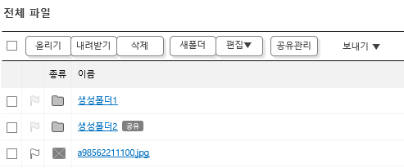
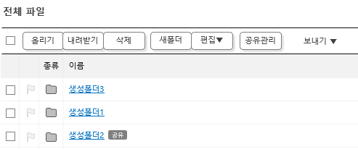
새폴더 추가
1
새폴더 추가
Description
1 | 목록에서 [새폴더] 버튼 클릭시, 신규 폴더를 생성할 수 있는 팝업 출력
2 | 설명 글자수 제한은 현행 유지
3 | 클릭시 현재 폴더 위치에 생성
폴더명*
위치
선택안함 ▼
설명
0/000
2
3
완료
취소
신규 생성된 폴더는 최상단에 위치
11/21
추가

Slide 13
#폴더 수정
1
폴더 수정
Description
1 | 폴더명 및 설명을 수정할 수 있는 팝업 (디자인은 폴더 추가와 동일하므로 작업x)
2
3
폴더명*
디자인PSD
위치
선택안함 ▼
설명
디자인 psd 산출물 파일
0/000
완료
취소
11/21
추가

Slide 14
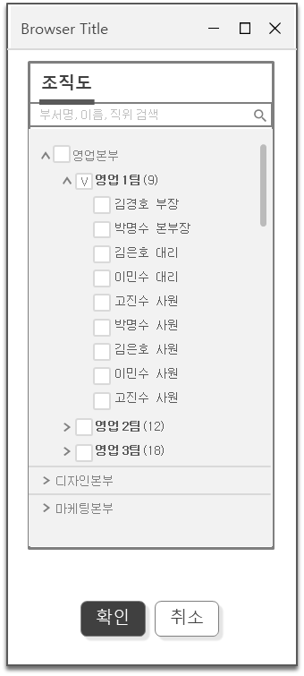
공유 관리_modal
ST8.1.3.1.1
공유 관리
Description
1 | 클릭시 위치 선택 팝업 출력
2 | 공유 폴더일 경우 해당 버튼으로 출력 클릭시 확인 alert 출력 공유 해제시 하위 폴더의 공유도 함께 해제됩니다. 해제하시겠습니까? 확인 클릭시 해제 처리
3 | 클릭시 공유자를 추가할 수 있는 팝업(그림1ㅊ참고) 출력(사람 또는 부서만 지정할 수 있는 유형)
4 | 클릭시 선택된 공유자 삭제
4-1 | 해당 폴더의 원소유자일경우 관련 태그 출력
5 | 클릭시 수정 정보 업데이트 해당 버튼 클릭시에만 상단 수정 정보 반영 처리
6 | 클릭시 팝업 종료
공유 폴더
1
2
폴더명
공유해제
새폴더1
공유자
3
4
 | 성명/부서명 | 등록 | 수정 | 삭제/이동 | 공유시작일
 | 홍길동 |  |  |  | 2017-09-25
 | 제품기획팀 |  |  |  | 2017-09-25
 | 홍길동 |  |  |  | 2017-09-25
 | 홍길동 |  |  |  | 2017-09-25
 | 홍길동 |  |  |  | 2017-09-25
그림1)
추가
해제
owner
4-1
Scroll Area
부서단위로 공유가 추가됐을 경우 추가
2017-10-31
5
확인
6
취소

Slide 15
위치 선택_modal
ST8.1.3.1.2
위치 선택
Description
파일 및 폴더 복사/이동/공유폴더 위치 지정시 출력되는 팝업
1 | 내 폴더 기준으로 출력
2 | 공유받은 폴더가 있을 경우에만 출력
1
내 폴더
전체 파일
생성폴더1
생성폴더1-1
생성폴더2
공유
2
공유받은 폴더
확인
취소
12/01
수정
12/1 수정 내역
트리내 공유받은 폴더 추가

Slide 16
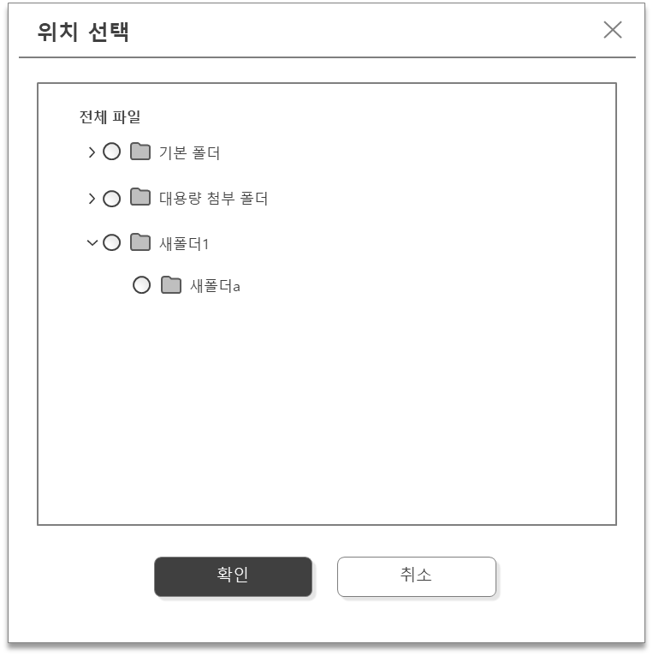
파일올리기_window pop-up
ST8.1.3.1.3
Browser Title
Description
1 | 현재 위치한 폴더명이 출력
2 | 파일 첨부시 제한용량 및 개수는 현행 동일
3
4
5
파일 올리기
1
폴더 찾기
내 파일
2
파일 첨부
내 PC
제한용량 2.5MB/100MB 파일갯수 4 / 10
[서식] 2017 휴가 신청서.docx
2.5MB
2017 휴가 신청서 모음_UI/UX팀.zip
50MB
[서식] 2017 휴가 신청서.docx
2.5MB
확인
취소
11/02
추가

Slide 17
상단 버튼 기능 정의
플래그 파일
▼
Description
플래그 파일 목록에서 사용될 버튼 기능 정의
1 | 클릭시, 체크된파일을 압축파일 형태로 다운로드
2 | 클릭시, 선택된 파일 삭제 alert 출력 후, 확인 클릭시 휴지통으로 이동 처리 [Alert 유형] 파일 선택시 삭제하시겠습니까?
3 | 편집 대상 파일 선택 후 클릭시 수정 : 파일명 선택시 파일명이 입력폼으로 변환 단, 2개 이상 선택시 alert 출력 하나의 파일을 선택해주세요. 이동 : 파일 위치 선택 팝업 출력 잘라내기 : TBD 복사 : 폴더,파일 위치 선택 팝업 출력
4 | 메일쓰기 또는 게시물 쓰기 클릭시, 선택된 폴더, 파일을 첨부파일 형태로 제공
1
2
3
편집▼
4
5
6
내려받기
삭제
>
모든 종류
>
>
보내기 ▼
필터
수정일 내림 차순
15개
수정
이동
잘라내기
복사
메일쓰기
게시물 쓰기
수정일 내림 차순
수정일 오림 차순
크기 내림 차순
크기 오림 차순
이름 내림 차순
크기 내림 차순
5 | 상세 유형 BD
6 | 그리드형만 출력 목록형일 경우 목록갯수 항목 출력

Slide 18
플래그 파일
스토리지 > 내파일 > 전체 파일
ST8.1.2.1
 |  | 종류 | 이름▼ | 위치 | 크기▼ | 수정일▼
 |  |  | a98562211100.jpg | / | 999KB | 2017-09-25 08:26
 |  |  | a98562211100.jpg | /생성폴더1 | 999KB | 2017-09-25 08:26
 |  |  | a98562211100.jpg | /생성폴더1/생성폴더1-.. | 999KB | 2017-09-25 08:26
 |  |  | a98562211100.jpg | / | 999KB | 2017-09-25 08:26
 |  |  | a98562211100.jpg | / | 999KB | 2017-09-25 08:26
 |  |  | a98562211100.jpg | / | 999KB | 2017-09-25 08:26
 |  |  | a98562211100.jpg | / | 999KB | 2017-09-25 08:26
 |  |  | a98562211100.jpg | / | 999KB | 2017-09-25 08:26
 |  |  | a98562211100.jpg | / | 999KB | 2017-09-25 08:26
 |  |  | a98562211100.jpg | / | 999KB | 2017-09-25 08:26
 |  |  | a98562211100.jpg | / | 999KB | 2017-09-25 08:26
 |  |  | a98562211100.jpg | / | 999KB | 2017-09-25 08:26
 |  |  | a98562211100.jpg | / | 999KB | 2017-09-25 08:26
Description
그리드형은 버튼 영역 하단으로는 전체 파일과 동일
1 | 상위 path 경로 모두 출력 지정된 width값 초과시 줄임 처리 그리드형일 경우에는 출력하지 않음
플래그 파일
▼
플래그 파일
즐겨찾는 폴더
내폴더
전체
생성폴더1
생성폴더1-1
생성폴더2
대용량첨부폴더
공유받은 폴더
스퀘어 폴더
휴지통
이력보기
통계보기
내려받기
삭제
편집▼
>
>
보내기 ▼
필터
모든 종류
15개
>
1
>
Root일 경우
1depth
2depth
공유
>
>
<< < 1 2 3 > >>
/ 3

Slide 19
#즐겨찾는 폴더
스토리지 > 내파일 > 즐겨찾는 폴더
-
1
 |  | 종류 | 이름▼ |  | 크기▼ | 수정한 사람▼ | 수정일▼
 |  |  | 새폴더a |  |  |  | 2017-09-25 08:26
 |  |  | a98562211100.jpg |  | 999KB | 홍길동 | 2017-09-25 08:26
 |  |  | a98562211100.jpg |  | 999KB | 이길수 | 2017-09-25 08:26
 |  |  | a98562211100.jpg |  | 999KB | 홍길동 | 2017-09-25 08:26
 |  |  | a98562211100.jpg |  | 999KB | 홍길동 | 2017-09-25 08:26
 |  |  | a98562211100.jpg |  | 999MB | 홍길동 | 2017-09-25 08:26
Description
즐겨찾기는 폴더 개별적으로 설정되며, 해당 폴더에 속한 파일 목록만 출력 그리드형은 버튼 영역 하단으로는 전체 파일과 동일 그리드형도 해당 폴더에 속한 파일 목록만 출력
1 | Off시 LNB ‘즐겨찾는 폴더’에서 제외
2 | 상단 버튼은 파일에 적용될 수 있는 기능만 출력
생성폴더1
▼
공유
플래그 파일
즐겨찾는 폴더
생성폴더1
EGW 프로젝트 TF
내폴더
전체
생성폴더1
생성폴더1-1
생성폴더2
대용량첨부폴더
공유받은 폴더
스퀘어 폴더
휴지통
2
올리기
내려받기
삭제
편집▼
>
>
보내기 ▼
필터
모든 종류
15개
>
수정
이동
복사
메일쓰기
게시물 쓰기
삭제
…
>
공유
>
<< < 1 2 3 > >>
/ 3
>
12/01
수정
2/20 수정 내역
즐겨찾기 폴더 리스트 버튼 재정의 및
리스트내 상위 폴더 이동 경로 및 하위 폴더 삭제

Slide 20
상단 버튼 기능 정의
공유받은 폴더
▼
Description
공유받은 파일 목록에서 사용될 버튼 기능 정의
1 | 클릭시, 체크된파일을 압축파일 형태로 다운로드
2 | 클릭시, 선택된 파일 삭제 alert 출력 후, 확인 클릭시 휴지통으로 이동 처리 [Alert 유형] 파일 선택시 삭제하시겠습니까? 폴더 선택시 폴더내 파일도 모두 삭제됩니다. 삭제하시겠습니까? ※ 해당 기능 권한이 없을 경우 히든
3 | 편집 대상 파일 선택 후 클릭시 수정 : 파일명 변경 2개 이상 선택시 alert 출력 하나의 파일을 선택해주세요. 이동 : 파일 이동/복사 위치선택 팝업 출력 잘라내기 : TBD 복사 : 파일 이동/복사 위치선택 팝업 출력 ※ 해당 기능 권한이 없을 경우 히든
4 | 목록에서 공유폴더 선택 후 클릭시 해당 팝업 출력 목록이 선택되지 않았을 경우 alert 출력 폴더를 선택해주세요.
5 | 메일쓰기 또는 게시물 쓰기 클릭시, 선택된 폴더, 파일을 첨부파일 형태로 제공
1
2
3
4
5
삭제
6
7
내려받기
삭제
편집▼
공유관리
>
모든 종류
>
>
보내기▼
추가기능▼
필터
수정일 내림 차순
15개
수정
이동
잘라내기
복사
메일쓰기
이력보기
통계보기
수정일 내림 차순
수정일 오림 차순
크기 내림 차순
크기 오림 차순
이름 내림 차순
크기 내림 차순
6 | 상세 유형 BD
7 | 그리드형만 출력 목록형일 경우 목록갯수 항목 출력
11/21
수정

Slide 21
공유받은 폴더
스토리지 > 내파일 > 공유받은 폴더
ST8.1.4.1.1
 | 종류 | 이름▼ | 크기▼ | 수정일▼
 |  | a98562211100.jpg | 955KB | 2017-09-25 08:26
 |  | a98562211100.jpg | 955KB | 2017-09-25 08:26
 |  | a98562211100.jpg | 955KB | 2017-09-25 08:26
 |  | a98562211100.jpg | 955KB | 2017-09-25 08:26
 |  | a98562211100.jpg | 955KB | 2017-09-25 08:26
Description
1 | 공유자로부터 공유받은 폴더만 트리 형태로 출력
1-1 | 공유자명 출력(클릭요소 없음)
1-2 | 공유받은 폴더 depth별로 출력
2 | 해당 공유 폴더에서 실행 할 있는 액션버튼 올리기, 삭제, 새폴더, 편집 버튼은 해당 권한을 부여받았을 때만 출력
1
▼
플래그 파일
즐겨찾는 폴더
내폴더
공유받은 폴더
홍길동
1
1-1
이길수
2
2-1
2
>
>
보내기▼
추가기능▼
필터
모든 종류
15개
>
>
1
>
1-1
1-2
<< < 1 2 3 > >>
/ 3
>
스퀘어 폴더
휴지통
이력보기
통계보기
11/21
수정

Slide 22
TBD
스퀘어 폴더
스토리지 > 내파일 > 스퀘어 폴더
ST8.1.5
 | 종류 | 이름▼ | 크기▼ | 수정일▼
 |  | a98562211100.jpg | 955KB | 2017-09-25 08:26
 |  | a98562211100.jpg | 955KB | 2017-09-25 08:26
 |  | a98562211100.jpg | 955KB | 2017-09-25 08:26
 |  | a98562211100.jpg | 955KB | 2017-09-25 08:26
 |  | a98562211100.jpg | 955KB | 2017-09-25 08:26
스퀘어 폴더
추가기능▼

Slide 23

이력보기
스토리지 > 내파일 > 이력보기
검색이 되지 않는 화면에서는 비활설화 처리
ST8.2
이력보기
Description
1 | 오늘 날짜 기준으로 1개월 이전 날짜로 기본 세팅
2 | 클릭시 조회 대상 사용자를 선택할 수 있는 조직도 팝업 출력 조직도에서 대상 사용자는 한 명만 선택 가능
3 | 1page당 15개를 출력 기본 출력값은 현행 유지
플래그 파일
즐겨찾는 폴더
생성폴더1
EGW 프로젝트 TF
내폴더
전체
생성폴더1
생성폴더1-1
생성폴더2
대용량첨부폴더
공유받은 폴더
스퀘어 폴더
휴지통
이력보기
통계보기
1
기간
사용자
2017-10-20
~
2017-11-21
>
2
조회
>
>
15개
3
내용▼ | 수정일▼
[홍길동(1100220033)](이)가 [22] 폴더의 [Screenshot 2017-05-19 at 13.06.52.png](을)를 삭제했습니다. | 2017-11-20 08:26
[홍길동(1100220033)](이)가 [22] 폴더의 [Screenshot 2017-05-19 at 13.06.52.png](을)를 삭제했습니다. | 2017-11-20 08:26
[홍길동(1100220033)](이)가 [22] 폴더의 [Screenshot 2017-05-19 at 13.06.52.png](을)를 삭제했습니다. | 2017-11-20 08:26
[홍길동(1100220033)](이)가 [22] 폴더의 [Screenshot 2017-05-19 at 13.06.52.png](을)를 삭제했습니다. | 2017-11-20 08:26
[홍길동(1100220033)](이)가 [22] 폴더의 [Screenshot 2017-05-19 at 13.06.52.png](을)를 삭제했습니다. | 2017-11-20 08:26
[홍길동(1100220033)](이)가 [22] 폴더의 [Screenshot 2017-05-19 at 13.06.52.png](을)를 삭제했습니다. | 2017-11-20 08:26
[홍길동(1100220033)](이)가 [22] 폴더의 [Screenshot 2017-05-19 at 13.06.52.png](을)를 삭제했습니다. | 2017-11-20 08:26
[홍길동(1100220033)](이)가 [22] 폴더의 [Screenshot 2017-05-19 at 13.06.52.png](을)를 삭제했습니다. | 2017-11-20 08:26
[홍길동(1100220033)](이)가 [22] 폴더의 [Screenshot 2017-05-19 at 13.06.52.png](을)를 삭제했습니다. | 2017-11-20 08:26
[홍길동(1100220033)](이)가 [22] 폴더의 [Screenshot 2017-05-19 at 13.06.52.png](을)를 삭제했습니다. | 2017-11-20 08:26
공유
>
>
[12/27 수정 내역]
Reload 버튼 추가
12/27
수정
<< < 1 2 3 > >>
/ 3

Slide 24
통계보기
스토리지 > 내파일 > 통계보기
검색이 되지 않는 화면에서는 비활설화 처리
ST8.3
통계보기
Description
1 | 기본 세팅은 현행 유지
2 | 클릭시 조회 대상 사용자를 선택할 수 있는 조직도 팝업 출력
3 | 1page당 15개를 출력 기본 출력값은 현행 유지
플래그 파일
즐겨찾는 폴더
생성폴더1
EGW 프로젝트 TF
내폴더
전체
생성폴더1
생성폴더1-1
생성폴더2
대용량첨부폴더
공유받은 폴더
스퀘어 폴더
휴지통
이력보기
통계보기
1
기간
사용자
2017-11-21
~
2017-11-21
>
2
조회
>
>
15개
3
이름▼ | 업로드▼ | 다운로드▼ | 폴더수▼ | 파일수▼ | 파일크기▼
홍길동 | 99 | 99 | 99 | 99 | 99
공유
>
>
<< < 1 2 3 > >>
/ 3
[12/27 수정 내역]
Reload 버튼 추가
12/27
수정

Slide 25
휴지통
스토리지 > 내파일 > 휴지통
ST8.1.6
 | 종류 | 이름 | 크기 | 수정일
 |  | 기본 폴더 |  | 2017-09-25 08:26
 |  | 대용량 첨부 폴더 |  | 2017-09-25 08:26
 |  | 새폴더1 |  | 2017-09-25 08:26
 |  | a98562211100.jpg | 999KB | 2017-09-25 08:26
 |  | a98562211100.jpg | 999KB | 2017-09-25 08:26
 |  | a98562211100.jpg | 999KB | 2017-09-25 08:26
 |  | a98562211100.jpg | 999MB | 2017-09-25 08:26
 |  | a98562211100.jpg | 999KB | 2017-09-25 08:26
 |  | a98562211100.jpg | 999MB | 2017-09-25 08:26
 |  | a98562211100.jpg | 999KB | 2017-09-25 08:26
 |  | a98562211100.jpg | 999MB | 2017-09-25 08:26
 |  | a98562211100.jpg | 999KB | 2017-09-25 08:26
 |  | a98562211100.jpg | 999MB | 2017-09-25 08:26
Description
1 | 선택 폴더 및 파일 복원 처리
2 | 파일 선택 후 클릭시 삭제 여부 alert 출력 휴지통에서 삭제하신 항목은 복원할 수 업습니다.삭제하시겠습니까? 확인시 완전 삭제 처리
3 | 클릭시 파일 선택여부 상과없이 삭제 여부 alert 출력 Alert은 2번과 동일
휴지통
▼
플래그 파일
즐겨찾는 폴더
생성폴더1
EGW 프로젝트 TF
내폴더
전체
생성폴더1
생성폴더1-1
생성폴더2
대용량첨부폴더
공유받은 폴더
스퀘어 폴더
휴지통
1
2
3
복원
완전삭제
비우기
>
15개
>
>
공유
>
>
<< < 1 2 3 > >>
/ 3

Slide 26
일반
스토리지 > 내파일 > 설정
검색이 되지 않는 화면에서는 비활설화 처리
ST8.1.7.1
설정
Description
As-is와 기능 동일
1 | 클릭시 위치 선택 팝업(ST8.1.3.1.2) 출력
2 | 목록 유형에서 리스트 타입을 선택했을 경우에만 출력
플래그 파일
즐겨찾는 폴더
생성폴더1
EGW 프로젝트 TF
내폴더
전체
생성폴더1
생성폴더1-1
생성폴더2
대용량첨부폴더
공유받은 폴더
스퀘어 폴더
휴지통
일반
용량
>
목록 유형
목록 개수
폴더 설명
대용량 첨부 폴더 설정
다운로드 가능 기간
다운로드 가능 횟수
대용량 첨부 자동 삭제
휴지통 자동 삭제 기간
2
15
20
30
40
50
>
사용
사용 안함
대용량 첨부 폴더
1
10일
20일
30일
무제한
5회
10회
20회
30회
무제한
공유
자동 삭제 안함
>
1주일 후
1달 후
자동 삭제 안함
>
>
저장
취소
[12/18 수정 내역]
검색어창 수정
12/18
수정

Slide 27
용량
스토리지 > 내파일 > 설정
검색이 되지 않는 화면에서는 비활설화 처리
ST8.1.7.2
설정
Description
1 | 클릭시 초기화 재확인 alert 출력 후, 확인시 초기화 진행 용량 초기화시 모든 폴더 및 파일이 삭제되며, 이전 상태로 복원이 불가능합니다. 계속 진행하시겠습니까?
플래그 파일
즐겨찾는 폴더
생성폴더1
EGW 프로젝트 TF
내폴더
전체
생성폴더1
생성폴더1-1
생성폴더2
대용량첨부폴더
공유받은 폴더
스퀘어 폴더
휴지통
일반
용량
>
전체 용량 | 3GB
사용중인 요량 | 161.4KB
휴지통 용량 | 110.8KB
전체 사용 용량 | 272.2KB
남은 사용가능 용량 | 3GB
>
1
용량 초기화
공유
>
>
[12/18 수정 내역]
검색어창 수정
12/18
수정

Slide 28


파일올리기1
스토리지 > 내파일
파일을 여기다 끌어놓으면 파일 올리기가 시작됩니다.
ST8.2.1
1
>
수정일 내림 차순
Description
1 | 내 local pc 파일을 드래그 했을 경우 출력되는 화면
전체 파일
플래그 파일
즐겨찾는 폴더
내폴더
전체
생성폴더1
생성폴더1-1
생성폴더2
대용량첨부폴더
공유받은 폴더
스퀘어 폴더
휴지통
이력보기
통계보기
올리기
내려받기
삭제
새폴더
편집▼
공유관리
>
보내기 ▼
필터
모든 종류
>
>
공유
생성 폴더1
생성 폴더2
a98562211100.jpg
999KB
a98562211100.jpg
999KB
a98562211100.jpg
999KB
공유
>
>
a98562211100.jpg
999KB
a98562211100.jpg
999KB
a98562211100.jpg
999KB
a98562211100.jpg
999KB
a98562211100.jpg
999KB
a98562211100.jpg
999KB
a98562211100.jpg
999KB
a98562211100.jpg
999KB
a98562211100.jpg
999KB
a98562211100.jpg
999KB
12/18
추가
<< < 1 2 3 > >>
/ 3

Slide 29
파일올리기2
스토리지 > 내파일
ST8.2.2
>
수정일 내림 차순
Description
1 | Local pc의 파일 드래그로 업로드가 진행중일 때는 출력되는 modal
2 | 업로드 진행률 progress bar
3-1 | 업로드 중 일때는 출력되며, 클릭시 취소 확인 alert 출력 확인 클릭시 올리기 진행중인 파일만 취소 처리 후 팝업 종료
3-2 | 업로드가 완료되면 [완료]버튼으로 출력
전체 파일
플래그 파일
즐겨찾는 폴더
내폴더
전체
생성폴더1
생성폴더1-1
생성폴더2
대용량첨부폴더
공유받은 폴더
스퀘어 폴더
휴지통
이력보기
통계보기
올리기
내려받기
삭제
새폴더
편집▼
공유관리
>
보내기 ▼
필터
모든 종류
>
>
공유
생성 폴더1
생성 폴더2
a98562211100.jpg
999KB
a98562211100.jpg
999KB
a98562211100.jpg
999KB
공유
1
4
2
>
a1234578.jpg
100%
2.5MB
b1234578.jpg
>
a98562211100.jpg
999KB
a98562211100.jpg
999KB
a98562211100.jpg
999KB
70%
2.5MB
a98562211100.jpg
999KB
a98562211100.jpg
999KB
3-1
파일 올리기 취소
향후 반영 여부 논의
3-2
완료
Alert
파일 올리기를 취소하시겠습니까?
a98562211100.jpg
999KB
a98562211100.jpg
999KB
a98562211100.jpg
999KB
a98562211100.jpg
999KB
a98562211100.jpg
999KB
Abort
확인
취소
12/18
추가
<< < 1 2 3 > >>
/ 3
파일 올리기가 취소되었습니다.

Slide 30
파일 이름바꾸기
스토리지 > 내파일
ST8.2.3
1
파일 이름 바꾸기
Description
1 | 파일 올리기할때 중복된 파일이 있을 경우 출력되는 팝업
1-1 | 자동으로 이름변경 이름 변경 양식은 as-is 동일
1-2 | 직접변경 선택시, 이름 변경 inputbox 활성화
1-3 | 건너뛰기 선택시, 해당 파일 반영 처리 안함 >>향후 반영 여부 논의
2 | 목록내 선택된 처리방식으로 파일 올리기 완료 처리
3 | 취소 클릭시 A1 출력 후 [확인]클릭시 현재 목록내 파일 반영 처리 안함
현재 위치에 동일한 이름의 파일이 있습니다. 파일명을 변경해주세요.
 | 이름 | 처리방식
3 | a1234578.jpg | 자동변경 직접변경 건너뛰기
2 | b1234578.jpg | 자동변경 직접변경 건너뛰기
1 | c1234578.jpg | 자동변경 직접변경 건너뛰기
1-1
1-3
1-2
향후 반영 여부 논의
Scroll area
2
3
완료
취소
Alert
파일올리기를 취소하시겠습니까?
12/18
추가
Abort
확인
취소
파일 올리기가 취소되었습니다.

Slide 31
검색창
스토리지 > 내파일 > 전체 파일
ST8.3
전체 파일
1
Description
1 | 검색창 출력 버튼으로 클릭시 검색창(레이어) 출력 재차 클릭시 검색창 닫힘 검색을 할 수 없는 이력보기, 통계보기, 환경설정에는 출력하지 않음
2 | 검색창(레이어) 출력시 검색 입력바에 포커싱 처리 검색어 입력 후 enter 또는 클릭시 검색결과 화면 출력 검색 결과 출력시 검색창은 닫힘 처리
▼
플래그 파일
즐겨찾는 폴더
내폴더
전체
생성폴더1
생성폴더1-1
생성폴더2
대용량첨부폴더
공유받은 폴더
스퀘어 폴더
휴지통
이력보기
통계보기
올리기
내려받기
삭제
새폴더
편집▼
공유관리
>
보내기 ▼
필터
모든 종류
2
파일명ㅣㅣ
>
>
공유
생성 폴더1
생성 폴더2
a98562211100.jpg
999KB
a98562211100.jpg
999KB
a98562211100.jpg
999KB
공유
>
>
a98562211100.jpg
999KB
a98562211100.jpg
999KB
a98562211100.jpg
999KB
a98562211100.jpg
999KB
a98562211100.jpg
999KB
a98562211100.jpg
999KB
a98562211100.jpg
999KB
a98562211100.jpg
999KB
a98562211100.jpg
999KB
a98562211100.jpg
999KB
01/15
추가
<< < 1 2 3 > >>
/ 3

Slide 32
검색 결과_그리드형
스토리지 > 내파일 > 전체 파일
ST8.3.1
검색 결과 a9856221100
1
▼
Description
1 | 입력된 검색어 출력
1-1 | 검색 결과 출력시 입력창은 닫힘 처리하나, 입력된 검색어는 유지
2 | 현재 목록내 검색이므로 상단 기능 버튼들은 각 폴더 속성에 따른 버튼 유지
3 | 현재 목록내 검색이므로 각 항목들도 폴더 속성에 따라 유지 검색 결과에는 파일명만 출력(폴더 검색X) 하위 폴더에서 출력되는 상위 이동 경로는 출력안함
플래그 파일
즐겨찾는 폴더
내폴더
전체
생성폴더1
생성폴더1-1
생성폴더2
대용량첨부폴더
공유받은 폴더
스퀘어 폴더
휴지통
이력보기
통계보기
올리기
내려받기
삭제
새폴더
편집▼
공유관리
2
>
보내기 ▼
필터
모든 종류
>
>
a98562211100.jpg
999KB
a98562211100.jpg
999KB
a98562211100.jpg
999KB
a98562211100.jpg
999KB
a98562211100.jpg
999KB
공유
>
3
1-1
>
a98562211100.jpg
999KB
a98562211100.jpg
999KB
a98562211100.jpg
999KB
a98562211100.jpg
999KB
a98562211100.jpg
999KB
파일명ㅣa9856221100
a98562211100.jpg
999KB
a98562211100.jpg
999KB
a98562211100.jpg
999KB
a98562211100.jpg
999KB
a98562211100.jpg
999KB
01/15
추가
<< < 1 2 3 > >>
/ 3

Slide 33
검색 결과_목록형
스토리지 > 내파일 > 전체 파일
ST8.3.2
 |  | 종류 | 이름 | 크기 | 수정일
 |  |  | a98562211100.jpg | 999KB | 2017-09-25 08:26
 |  |  | a98562211100.jpg | 999KB | 2017-09-25 08:26
 |  |  | a98562211100.jpg | 999KB | 2017-09-25 08:26
 |  |  | a98562211100.jpg | 999KB | 2017-09-25 08:26
 |  |  | a98562211100.jpg | 999KB | 2017-09-25 08:26
 |  |  | a98562211100.jpg | 999KB | 2017-09-25 08:26
 |  |  | a98562211100.jpg | 999MB | 2017-09-25 08:26
 |  |  | a98562211100.jpg | 999KB | 2017-09-25 08:26
 |  |  | a98562211100.jpg | 999MB | 2017-09-25 08:26
 |  |  | a98562211100.jpg | 999KB | 2017-09-25 08:26
 |  |  | a98562211100.jpg | 999MB | 2017-09-25 08:26
 |  |  | a98562211100.jpg | 999KB | 2017-09-25 08:26
 |  |  | a98562211100.jpg | 999MB | 2017-09-25 08:26
Description
※ | 그리드형과 동일
검색 결과 a9856221100
▼
플래그 파일
즐겨찾는 폴더
내폴더
전체
생성폴더1
생성폴더1-1
생성폴더2
대용량첨부폴더
공유받은 폴더
스퀘어 폴더
휴지통
이력보기
통계보기
올리기
내려받기
삭제
새폴더
편집▼
공유관리
>
보내기 ▼
필터
모든 종류
>
>
공유
>
>
<< < 1 2 3 > >>
/ 3
01/15
추가

Slide 34
검색 결과_없을 경우
스토리지 > 내파일 > 전체 파일
-
검색 결과가 없습니다.
Description
※ | 검색결과가 없을 경우 출력되는 문구
검색 결과 a9856221100
▼
플래그 파일
즐겨찾는 폴더
내폴더
전체
생성폴더1
생성폴더1-1
생성폴더2
대용량첨부폴더
공유받은 폴더
스퀘어 폴더
휴지통
이력보기
통계보기
올리기
내려받기
삭제
새폴더
편집▼
공유관리
>
>
15개
보내기 ▼
필터
모든 종류
>
>
공유
>
1
>
01/15
추가

